Slide 1
Развитие коммуникативных способностей у обучающихся с РАС через интерактивные практики (часть 2).
Цель: знакомство педагогических работников ДОУ и начального образования с современным интерактивным компьютерным методом обучения и его эффективным применением в работе детьми разного возраста и разных речевых особенностей с помощью портала «Мерсибо».
Составила: учитель-логопед
МАОУ СОШ 30 Г. Южно-Сахалинска
Смирнова Анна Владимировна

Slide 2
В современном обществе все более остро встает проблема воспитания,
развития и обучения детей с особыми образовательными потребностями, так
называемых, «трудных» детей. С каждым годом увеличивается количество дошкольников и младших школьников с тяжелыми нарушениями речи, с сочетанными системными нарушениями в развитии, ЗРР, ЗПР, РАС, НОДА и др. Помощь в коррекции или «выравнивании» тяжелых диагнозов ложится на плечи педагогов детских садов и начального образования, психологов, логопедов, дефектологов и родителей. Для определенных результатов в работе все участники коррекционного процесса должны работать комплексно.

Slide 3
Речь – высшая психическая функция любого человека, тесно связанная с вниманием, мышлением, воображением, памятью и другими психическими процессами. Овладение чистой, правильной речью для ребенка с нарушениями
развития является великим трудом, порой непосильным и сложным. У таких детей часто возникают негативные реакции, стрессовые ситуации, тормозятся психические процессы, коммуникативность, нарушается произвольность
поведения в целом.

Slide 4
Как и чем замотивировать ребенка с ОВЗ, сделать маршрут его развития и
обучения интересным, непринужденным, эффективным – вот основная задача
внимательного преподавателя. Для этого в современных образовательных
учреждениях создается специальная развивающая предметно-пространственная
среда, включающая интерактивные экраны, доски, планшеты, компьютеры и
прочее цифровое оборудование. По Федеральному государственному
образовательному стандарту «организация образовательного пространства»
должна обеспечивать универсальность, доступность, полифункциональность:
− игровую, познавательную, исследовательскую и творческую активность всех воспитанников и обучающихся;
− двигательную активность, в том числе развитие крупной и мелкой моторики;
− эмоциональное благополучие;
− возможность самовыражения детей.
Все это включают в себя интерактивные игры уникального портала «Мерсибо».

Slide 5
Использую в своей деятельности компьютерные игры «Мерсибо» с целью повышения эффективности процесса коррекционно-логопедического воздействия, при этом решаю следующие задачи:
- повышение мотивации детей к логопедическим занятиям;
- формирование сотрудничества и новых форм общения между ребенком и учителем-логопедом;
- адекватная (осознанная) оценка ребенком своих действий во время занятий с компьютерной программой;
- положительное эмоциональное состояние ребенка в процессе занятий, как залог успеха.

Slide 6
Специально разработанные компьютерные программы, несут обучающий и развивающий характер. Они состоят из двух частей: мотивационной и развивающей; игры позволяют одновременно закреплять звуки, отрабатывать предлоги, правильно дышать, учиться считать и читать и многое другое. Игры продуманы до мелочей, так как подготовлены детскими специалистами. Использование этих игр позволяет решать не только педагогические задачи, но и осуществлять индивидуальный подход к разным детям: нормотипичным обучающимся и обучающимся с трудностями в психологическом развитии, здоровье и интеллекте. Игрой легко заинтересовать и раскрепостить ребенка, вовлечь в занятие. Игры легко адаптируются под индивидуальные особенности ребенка с помощью настроек (скорость, сложность, длительность). Их можно использовать как на индивидуальных, так и на фронтальных занятиях, включать на ноутбуке, проекторе, интерактивной доске и компьютере.

Slide 7
Компьютерные игры «Мерсибо» составлены так, что ребенок может представить себе не только единичное понятие или конкретную ситуацию, но и получить обобщенное представление обо всех похожих предметах или ситуациях. Таким образом, у него развиваются такие важные операции мышления как обобщение и классификация. В процессе таких занятий у детей улучшаются память и внимание.
Работая с компьютером, ребенок рано начинает понимать, что предметы на экране - это не реальные вещи, а только знаки этих реальных вещей. Таким образом, у детей начинает развиваться так называемая знаковая функция сознания, то есть понимание того, что есть несколько уровней окружающего нас мира - это и реальные вещи, и картинки, схемы, слова или числа и т.д.

Slide 8
Занятия детей на компьютере имеют большое значение не только для развития интеллекта, но и для развития мелкой моторики. В любых играх самых простых и сложных детям необходимо учиться нажимать пальцами на определенные клавиши, что развивает мелкую моторику рук. Не зря бытует такое выражение «наша речь на кончиках наших пальцев».
Ученые отмечают, что чем больше мы делаем мелких и сложных движений пальцами, тем больше участков мозга включается в работу, это относится и к работе зрительного анализатора. Чем внимательнее мы всматриваемся в то, над чем работаем, тем больше пользы нашему мозгу. Мозг ребенка одновременно выполняет несколько видов деятельности: следит за изображением, отдает команды пальцам рук и при этом еще и думает над заданием. Вот почему так важно формирование моторной координации и координации совместной деятельности зрительного и моторного анализаторов, что с успехом достигается на занятиях детей на компьютере.

Slide 9
Используя на своих занятиях компьютерные игры, логопед должен помнить, что главная цель его работы – это коррекция речи для реализации полноценного общения ребенка с другими людьми. Поэтому основная часть занятия должна быть посвящена непосредственному общению логопеда и ребенка. Поэтому компьютер рекомендуется использовать только как дополнительное средство работы в течение недлительного времени. Для того чтобы ребенок стремился на занятие не только ради работы с компьютером, но и ради присутствия на традиционном занятии, полезно использовать компьютерную программу как часть общего сценария всей работы логопеда с учеником.

Slide 10
На тех занятиях, где используется компьютерные игры «Мерсибо», дисциплина всегда лучше. В результате занятий у многих детей сглаживается негативизм. Если на замечания логопеда ребенок часто реагирует негативно, то на замечания компьютерного героя дети не обижаются, ведь после каждого успешно выполненного задания они получают «приз», при этом ребенок эмоционально реагирует на такое поощрение и радуется виртуальным подаркам, чуть ли не больше, чем настоящим. Таким образом, использование компьютера позволяет индивидуализировать процесс коррекции речи, способствует положительному эмоциональному состоянию детей в процессе занятий, значительно повышает эффективность работы логопеда.

Slide 11
Игры МЕРРСИБО существуют в нескольких вариантах:
- непосредственно на сайте https://mersibo.ru (онлайн-режим по подписке);
- на диске или флэшке (если отсутствует Интернет);
- в виде карточек и настольных игр.
Для специалистов, педагогов и родителей регулярно проводятся вебинары, мастер-классы, курсы (https://mersibo.ru/user/certificate).

Slide 12
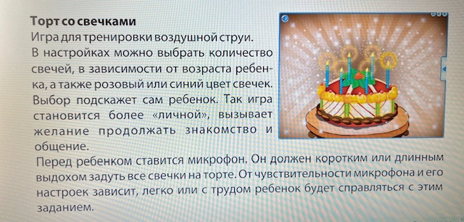
Речевое дыхание, воздушная струя

Slide 13
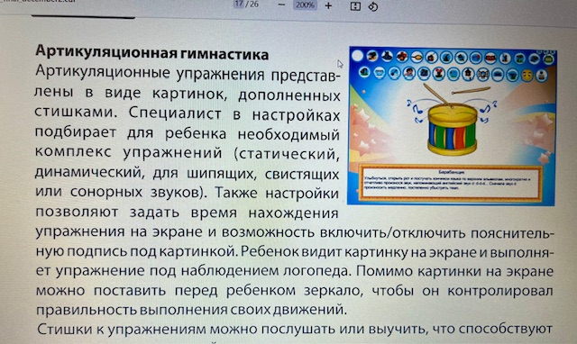
Артикуляционная гимнастика

Slide 14
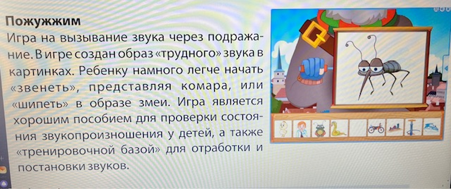
Постановка, автоматизация и дифференциация «трудных» звуков

Slide 15
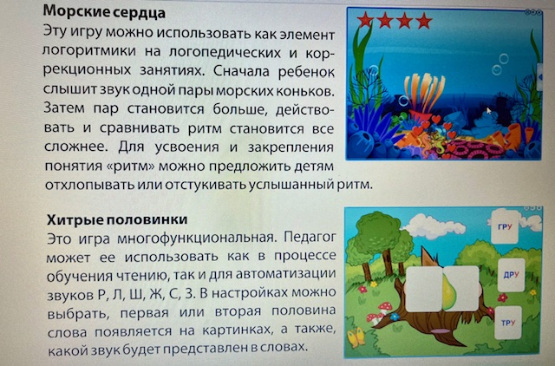
Развитие фонематического слуха, звукового анализа слов и слогов

Slide 16
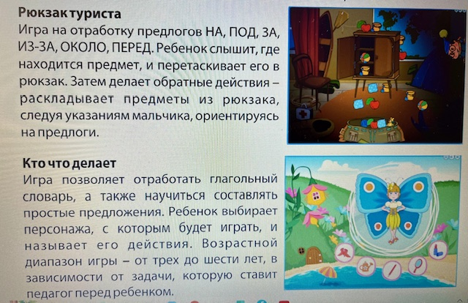
Лексико-грамматические категории и связная речь

Slide 17
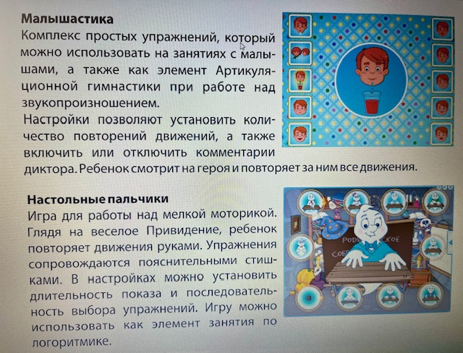
Все виды моторики

Slide 18
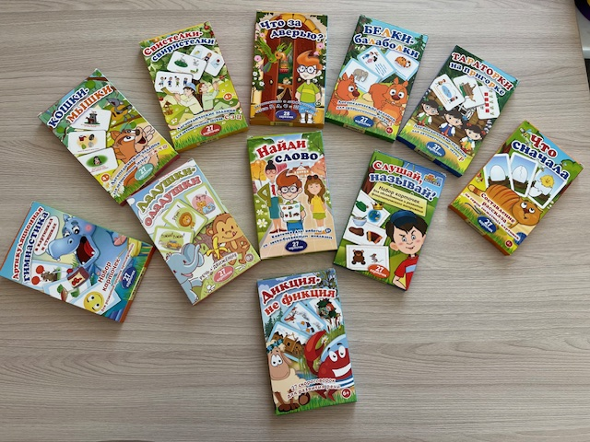
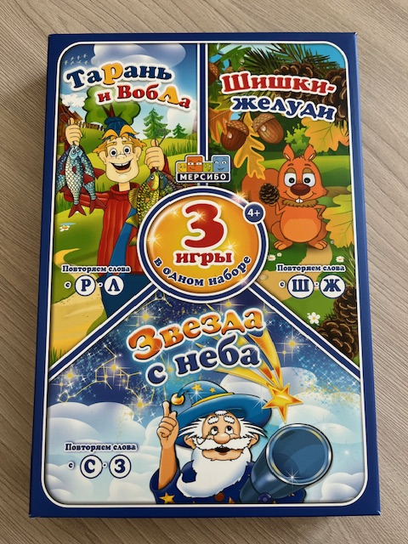
Карточки и настольные игры

Slide 19
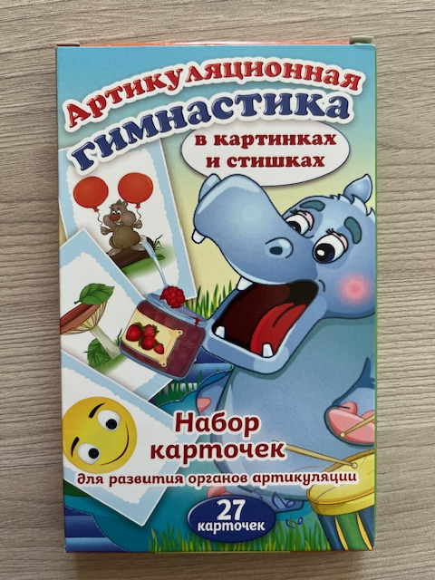
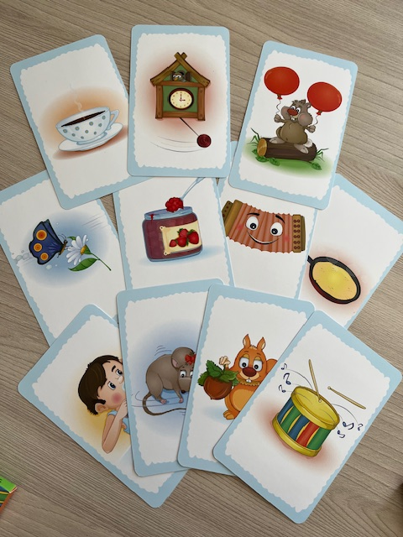
Комплект карточек состоит из 27 популярных логопедических упражнений для проведения подготовительного этапа перед постановкой «трудных» звуков. Каждая карточка содержит описание выполнения упражнения, иллюстрацию и стишок к нему.

Slide 20
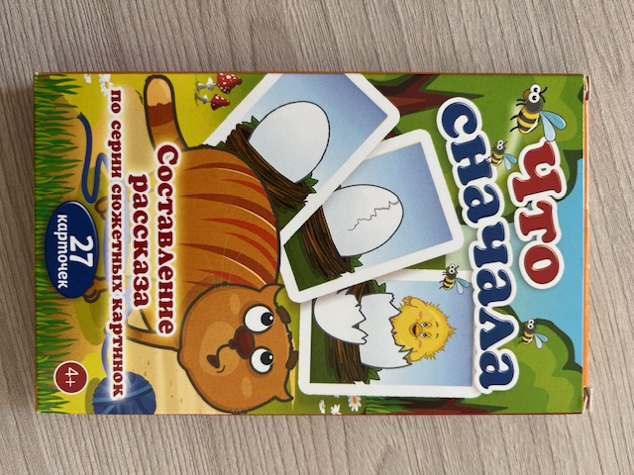
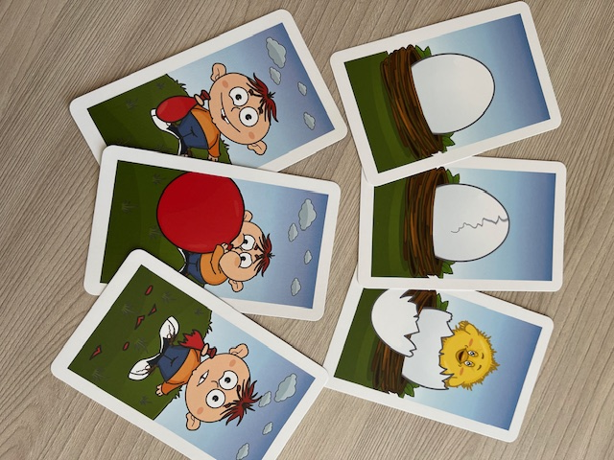
Набор карточек «Что сначала» предназначен для развития связной речи обучающихся. Сюжетные картинки этого набора используются на коррекционных и развивающих занятиях, а также при обследовании речи детей.
С помощью карточек можно составить девять простых сюжетов – «Даша печет пирожки», «Одуванчик на полянке» и т.д.
Ученику предлагается рассмотреть три картинки,разложить в правильной последовательности и составить рассказ.

Slide 21
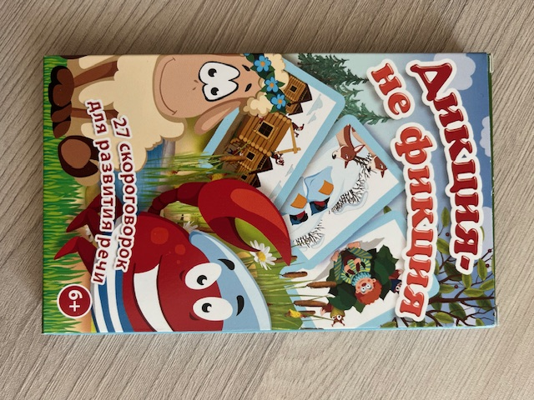
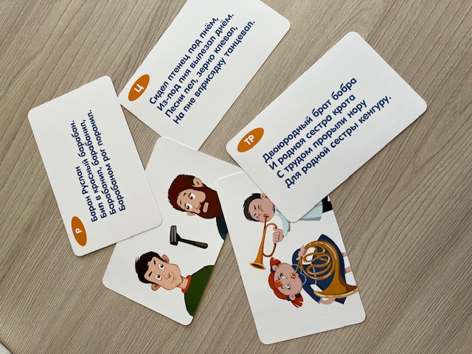
Скороговорки предназначены для работы с детьми над четким звукопроизношением. Когда все звуки поставлены и автоматизированы, есть необходимость закрепить полученные навыки в стихах и скороговорках. Запоминая и повторяя скороговорки, ребенок тренирует слуховую память, развивает образное мышление и значительно улучшает произносительную сторону речи. Рисунок на карточке по сюжету скороговорки призван помочь ученику вспомнить и повторить выученную фразу.

Slide 22
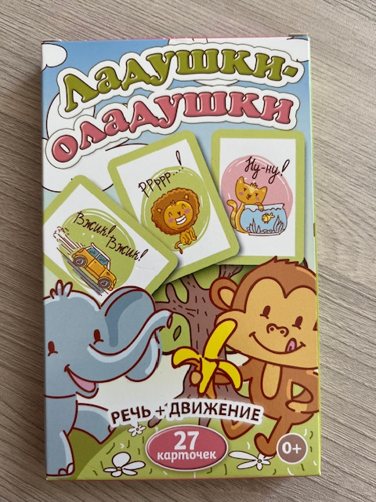
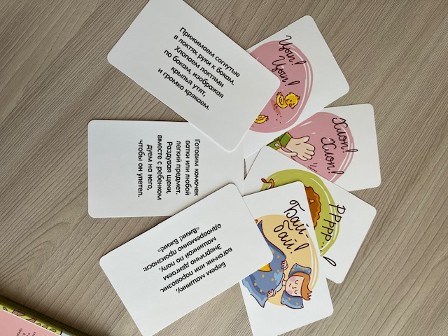
На карточках изображены картинки с движениями. Играя с учеником, учитель показывает картинку и сопровождающее движение. Нужно не только повторить движение предмета на картинке, но и озвучить его. Эмоционально окрашенное проговаривание с движением стимулирует развитие речи детей, появление новых слов и фраз.

Slide 23
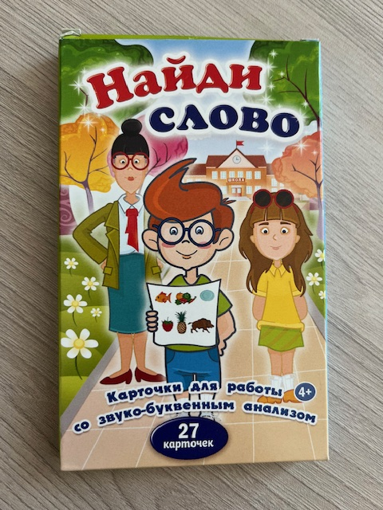
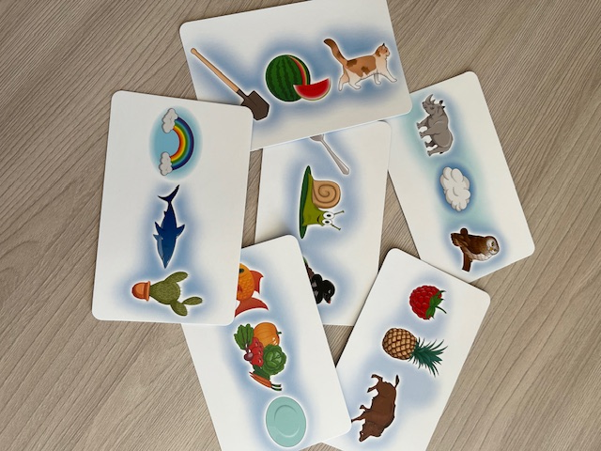
Набор карточек для составления слова по первым звукам слов-картинок для занятий по звуко-буквенному анализу.
Получив карточку, ученик должен назвать слова на картинках, выделить первые звуки и составить из них слово. Слова состоят из трех, четырех и пяти звуков, поэтому сложность игры можно подбирать по уровню возможностей ребенка.

Slide 24
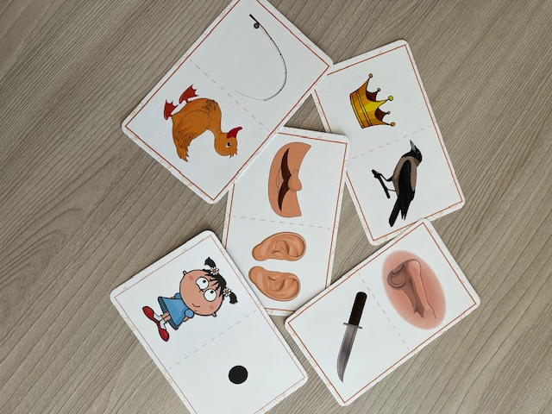
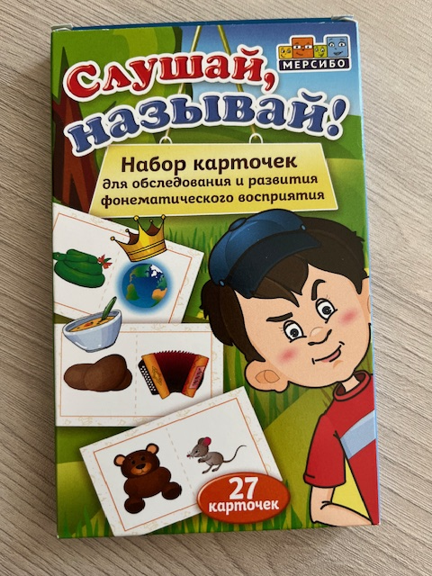
Набор карточек для обследования и развития фонематического восприятия.

Slide 25
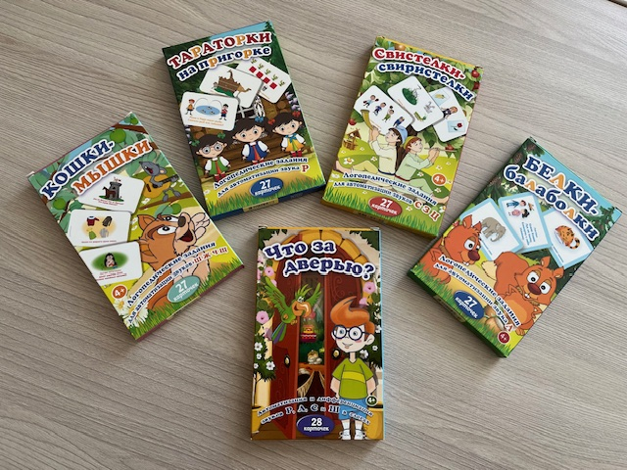
Логопедические задания для автоматизации и дифференциации различных звуков.

Slide 26
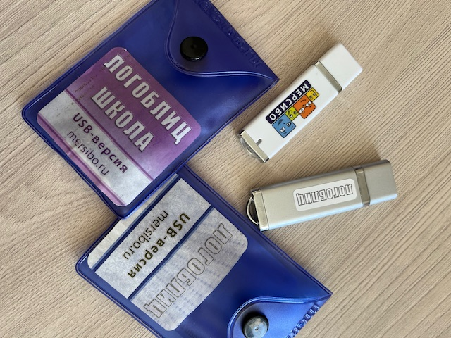
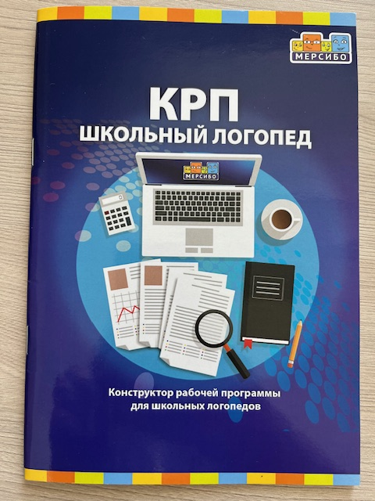
Специальные программы для речевого обследования и составления рабочих программ.

Slide 27
Очевидный плюс – интерактивная игра воспринимается как бонус. Представьте ребенка, который упрашивает вас позаниматься артикуляционной гимнастикой, потренироваться в звукобуквенном анализе и вообще, идет к вам вприпрыжку, упрашивая родителей не пропускать занятия и делать домашнюю работу.
Второй положительный момент – компьютеры привычны для современных детей, они чувствуют себя на своей территории. Дети могут сами управлять игрой и самостоятельно контролировать результативность своей деятельности. Если ребенок стесняется, плохо идет на контакт, нервничает – предложите интерактивную игру и увидите, как изменится его настрой.

Slide 28
Подводя итоги, следует сказать, что интерактивные игры «Мерсибо» охватывают все направления нашей логопедической работы. Они очень похожи на настольные или предметные игры, но ребенок больше управляет деятельностью и видит реакцию на свои действия от «героев» игры. Интерактивные игры эффективны в разных ситуациях, их можно подстроить под задачи занятия и возможности ребенка, совмещать с другими играми. Использование данной компьютерной методики очень продуктивно для коррекционных занятий, обследования детей, работы с родителями, создания пособий и повышения квалификации педагогов.

Slide 29
Важно помнить, что при обучении речевым навыкам ни в коем случае нельзя останавливаться на том, что уже достигнуто. Всегда есть опасность, что ребенок, освоив тот или иной навык, не продвинется дальше в своем речевом развитии. Как только навык сформирован, перенесен в повседневную речь, надо двигаться дальше, учить тому, что необходимо для будущего. Все, кто общаются с ребенком должны поддерживать его, речь близких должна быть немногословной, понятной ребенку, вызывать его на контакт, на собственные высказывания.

Slide 30
Благодарим за внимание!

